Slide 1


Slide 2
Köszönjük!

Slide 3
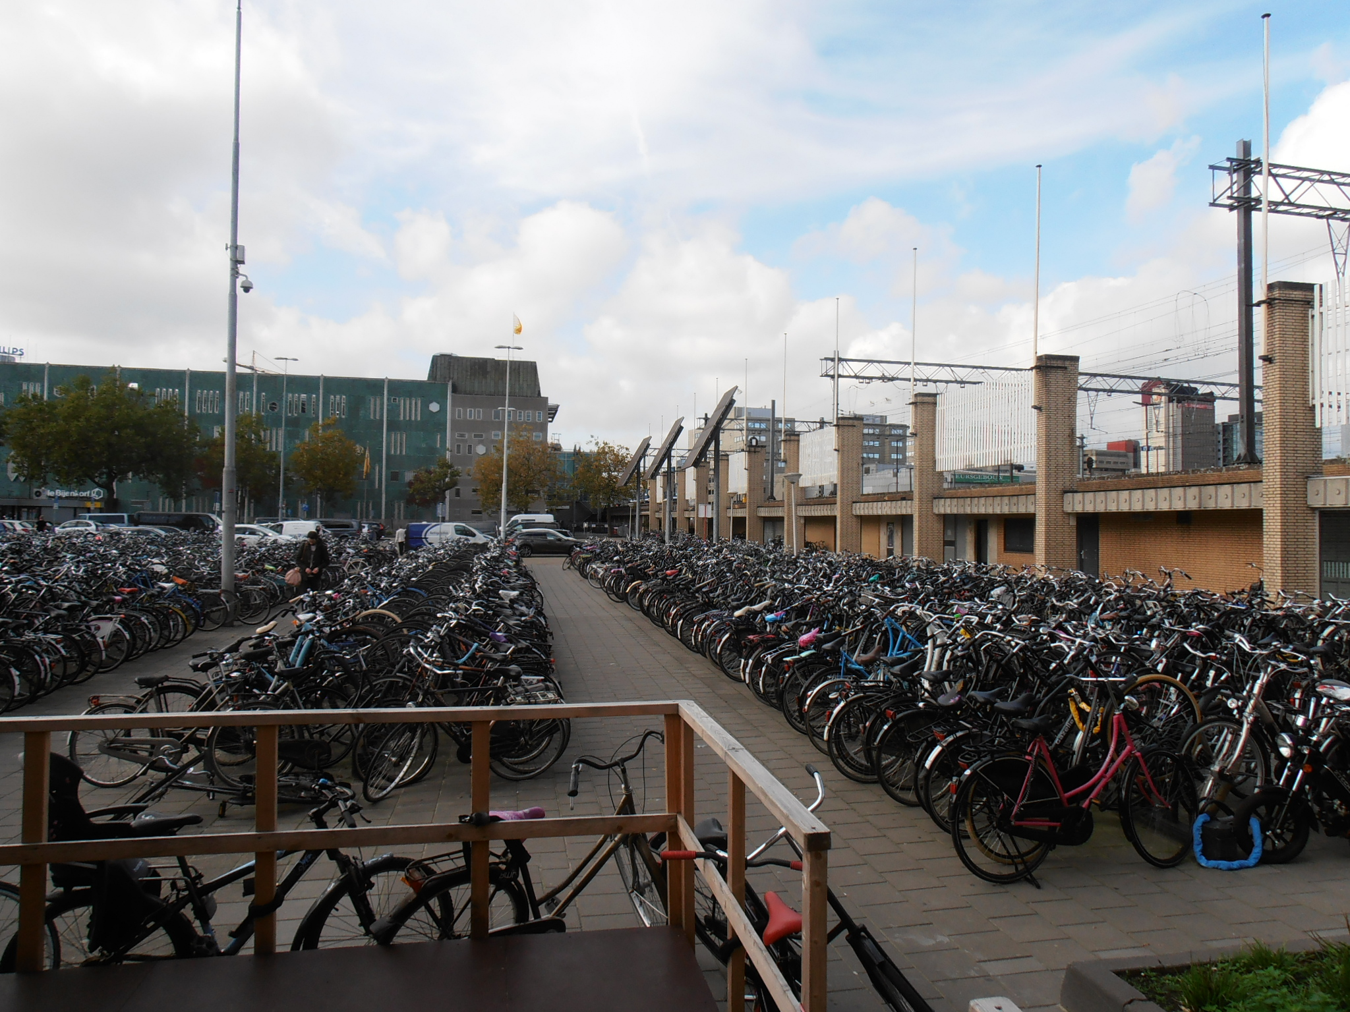

Slide 4
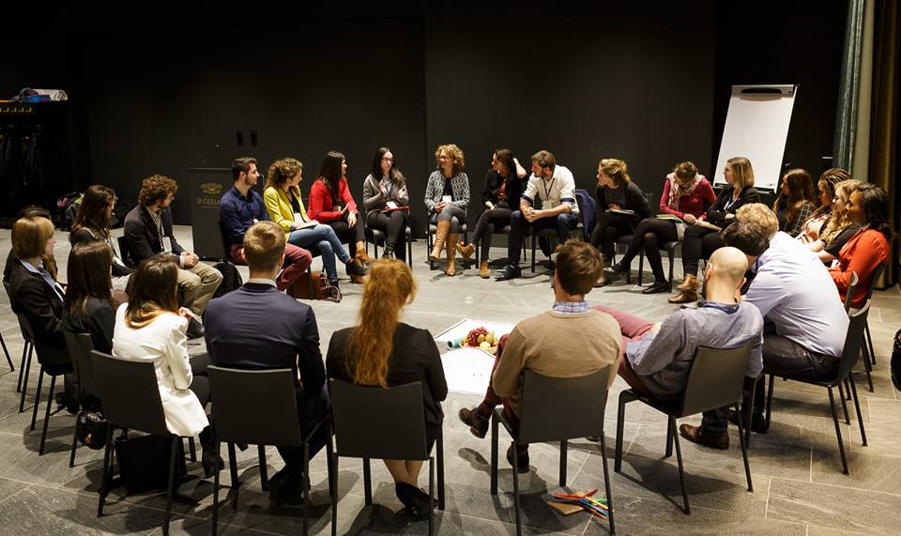
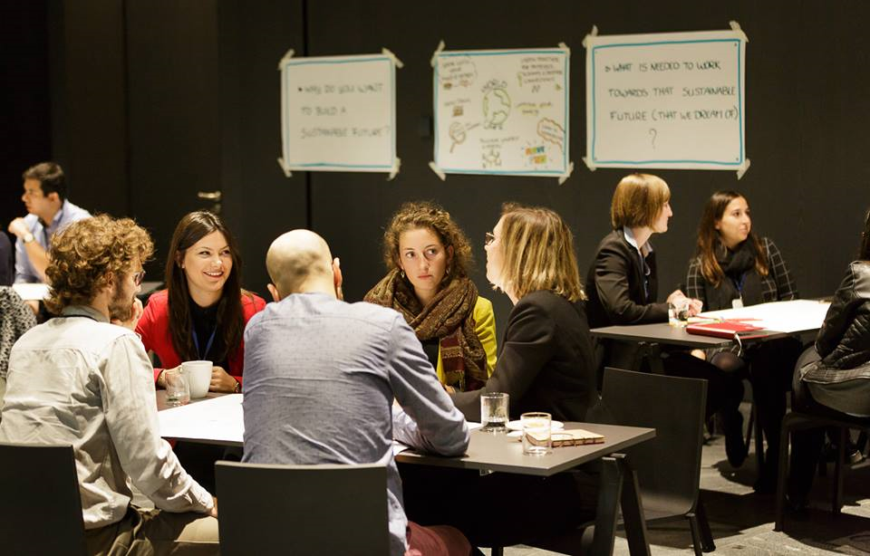

Slide 5
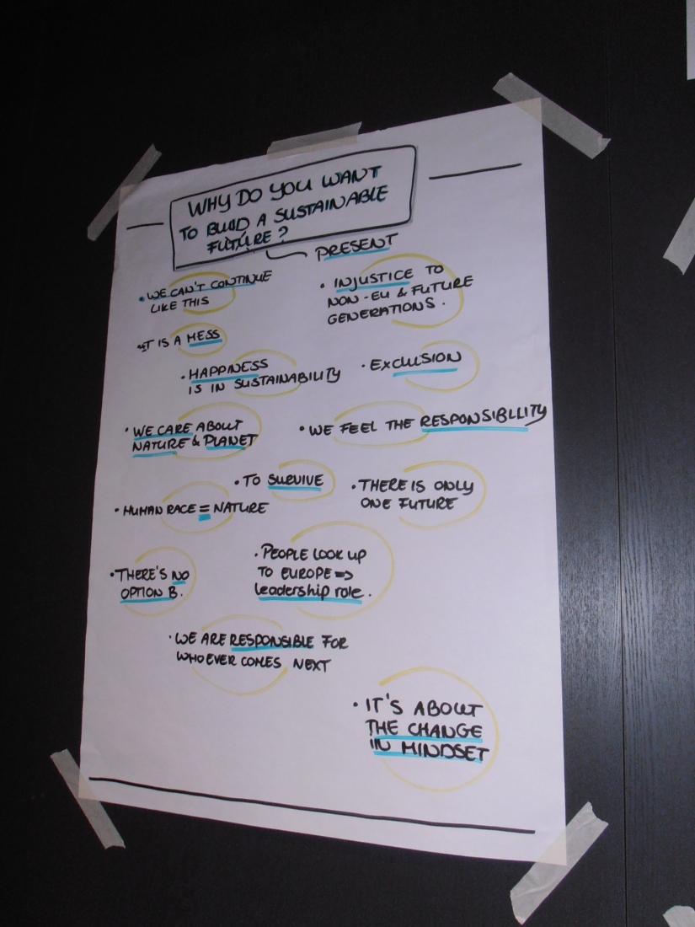
Miért szeretnénk egy fenntartható jövőt felépíteni?
„Mert igazságtalan az, amit a jövő generációival teszünk és érezzük a felelősségünket ebben.”

Slide 6
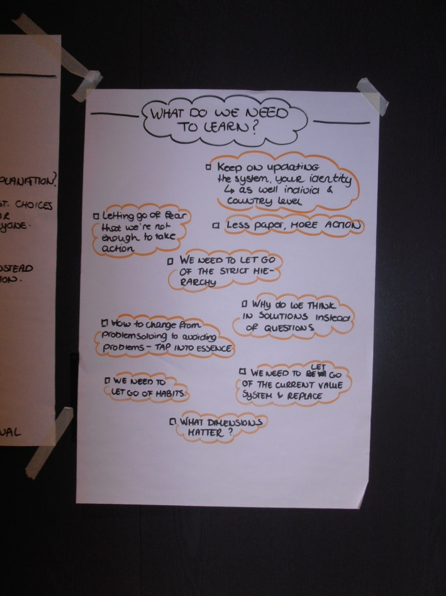
Mit kell tanulnunk egyéni és szervezeti szinten a fenntarthatóság elérése érdekében?
„Kevesebb papírra és több cselekedetre van szükség!”
„ El kell engednünk a jelen kor értékrendszertét és újat kell felépítenünk!”

Slide 7
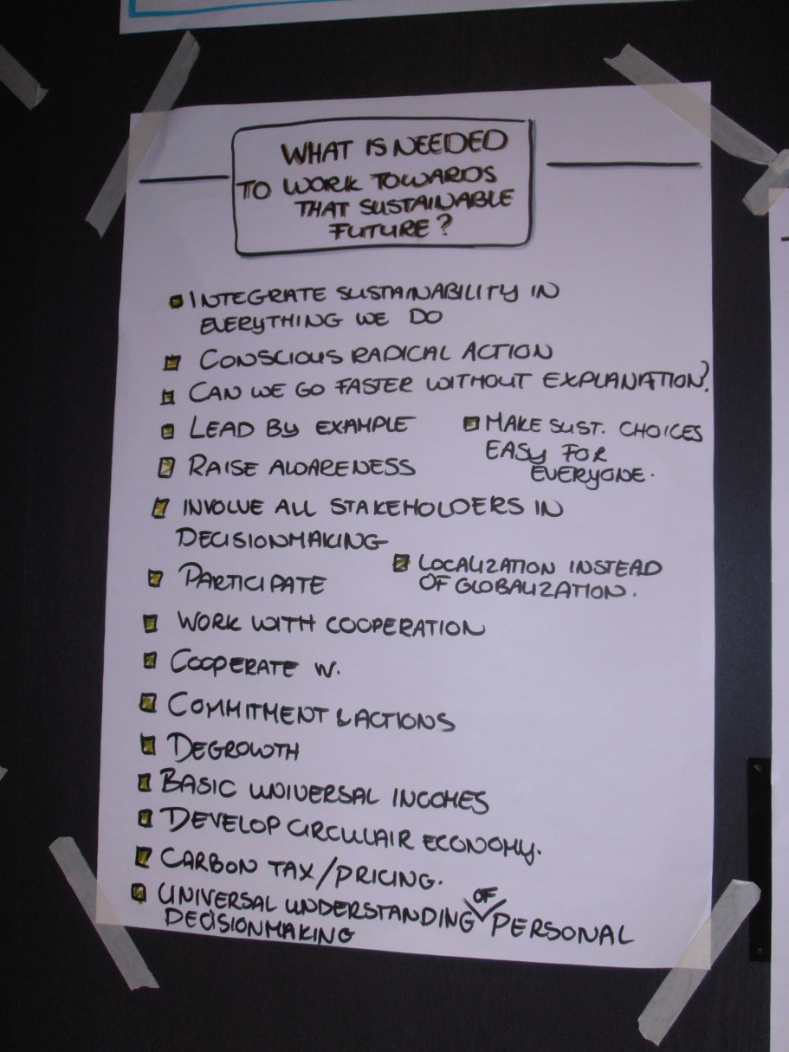
Mit kell tennünk egy fenntartható jövő érdekében?
„ Tudatos, radikális cselekedetekre van szükség.”
„Olyan emberek vezessenek, akik jó és hiteles példák.”

Slide 8
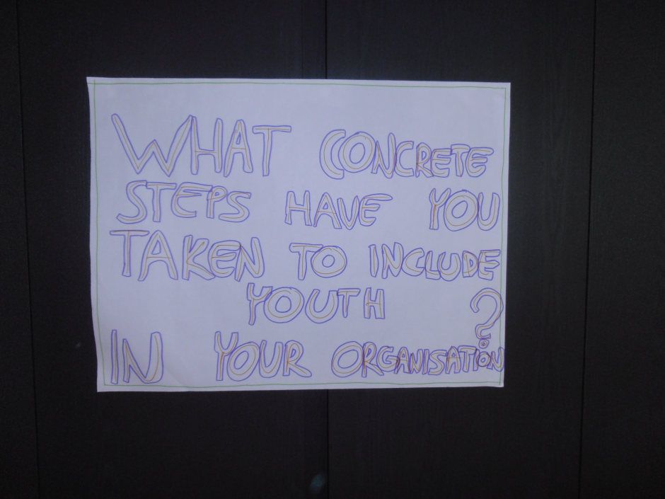
Milyen kérdést tennénk fel a konferencia részvevőinek?
„Milyen konkrét lépéseket tett annak érdekében, hogy bevonja a fiatalokat a szervezet munkájába, melynek Ön is tagja/vezetője?”

Slide 9
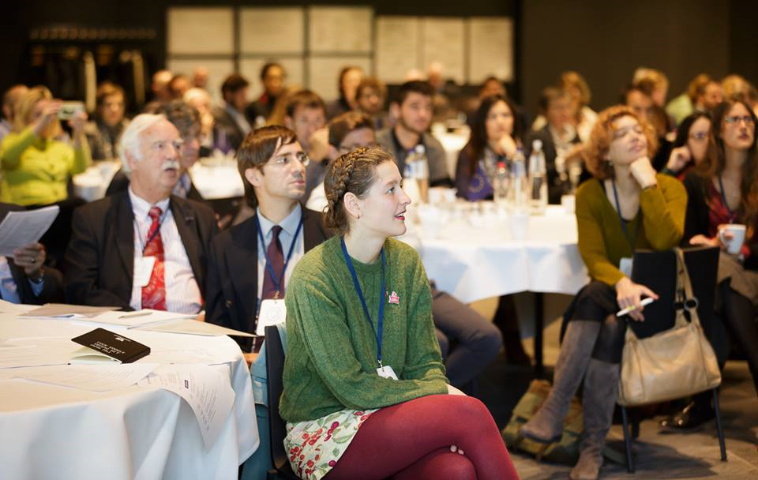

Slide 10
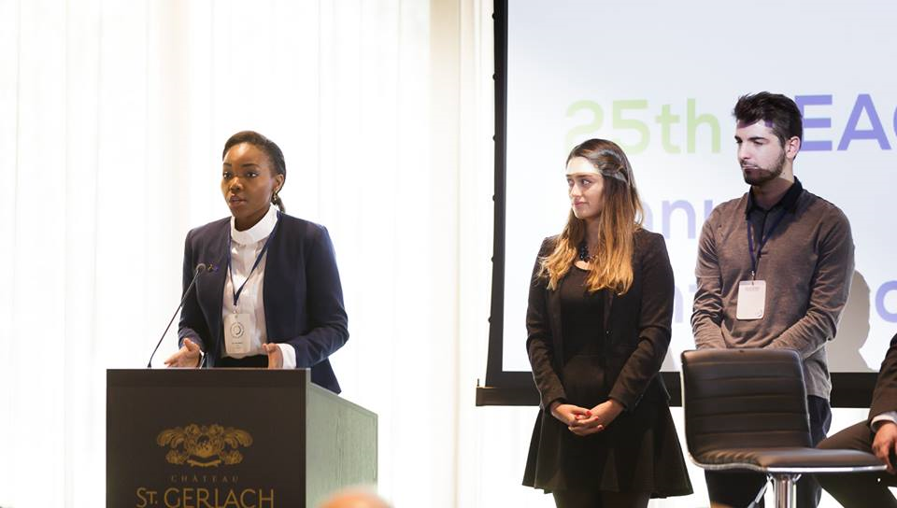

Slide 11
Köszönjük!

